Slide 1


CHÀO MỪNG CÁC EM ĐẾN VỚI TIẾT HỌC...

Slide 2

1
a) Có bao nhiêu đoạn thẳng trong hình sau?
A
Có 6 đoạn thẳng.
Đó là: AB, AD, AC, BD, DC, BC.
B
D
C

Slide 3
1
b) Có bao nhiêu đường cong trong hình sau?
Trong hình có 3 đường cong.

Slide 4
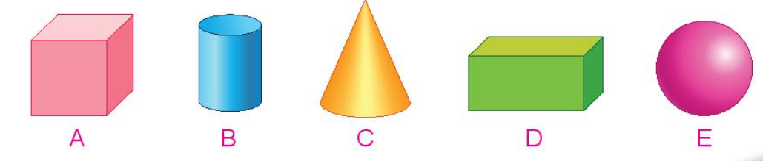
2
Có bao nhiêu hình tứ giác trong hình sau?
Trong hình có 3 hình tứ giác.
3
Hình nào là khối trụ? Hình nào là khối cầu?

Slide 5
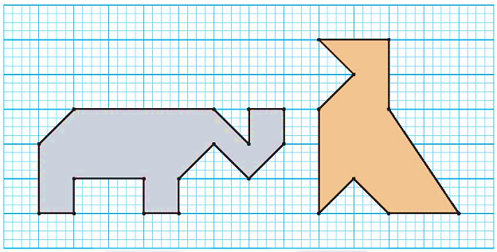

Vẽ hình (Theo mẫu).
4

Slide 6
5
a) Nêu tên ba điểm thẳng hàng trong mỗi hình sau:
A
N
G
M
P
E
O
B
C
H
Q
A, E, B
A, G, C
B, H, C
N, O, Q
M, O, P

Slide 7
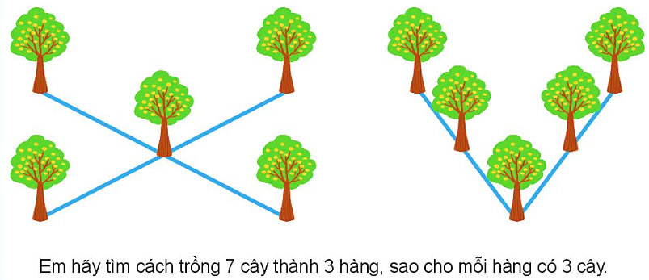
b) Rô – bốt đã trồng 5 cây thành 2 hàng, sao cho mỗi hàng có 3 cây như sau:
5
Em hãy tìm cách trồng 7 cây thành 3 hàng, sao cho mỗi hàng có 3 cây.

Slide 8
Cách 1
Cách 2

Slide 9









